Slide 1
Weekly Report
2020.09.11
Hongsik Kim
Mobile & Network Intelligence Laboratory

Slide 2
AI Explanable AI
Kaggle 진행 상황
논문: Good Counterfactuals and Where to Find Them: A Case-Based Technique for Generating Counterfactuals for Explainable AI (XAI)

Slide 3
Current Status
주간 진행 사항
Kaggle 진행
Random Acts of Pizza – 테스트 및 https://www.kaggle.com/alvations/basic-nlp-with-nltk/ 의 NLP 옵션 적용
논문
EXplainable AI (XAI) approach to image captioning

Slide 4
Kaggle Competition
Random Acts of Pizza
https://www.kaggle.com/c/random-acts-of-pizza
지금까지 진행한 내용에 대한 테스트
PCA + k Nearest Neighbors
PCA + Decision Tree
https://www.kaggle.com/alvations/basic-nlp-with-nltk/ 의 NLP 옵션 적용

Slide 5
Kaggle Competition
Random Acts of Pizza - TEST
PCA + k Nearest Neighbors
k | PCA성분 개수 | Target col 제외 | 결과
10 | 3 | False | 0.51852
 | 3 | True | 0.55107
 | 2 | False | 0.52069
 | 2 | True | 0.53229
 | 4 | False | 0.53803
 | 4 | True | 0.57553
 | 5 | False | 0.51205
 | 5 | True | 0.58344
 | 6 | True | 0.56844
 | 7 | True | 0.56359

Slide 6
Kaggle Competition
Random Acts of Pizza - TEST
PCA + Decision Tree
PCA성분 개수 | Target col 제외 | Tree depth | Splitter | 결과
2 | True | 10 | Best | 0.50704
3 |  | 10 | Best | 0.51505
4 |  | 10 | Best | 0.51976
5 |  | 10 | Best | 0.46435
2 |  | 10 | Random | 0.51571
3 |  | 10 | Random | 0.51223
4 |  | 10 | Random | 0.50311
2 |  | 3 | Best | 0.51424
2 |  | 6 | Best | 0.50889
4 |  | 3 | Random | 0.50662

Slide 7
Kaggle Competition
Random Acts of Pizza - TEST
PCA + k Nearest Neighbors
k | PCA성분 개수 | Target col 제외 | 결과
15 | 5 | True | 0.57911
8 |  |  | 0.57397
9 |  |  | 0.57889
11 |  |  | 0.58183
12 |  |  | 0.58132
13 |  |  | 0.58054
14 |  |  | 0.58377

Slide 8
Kaggle Competition
Random Acts of Pizza - TEST
RANKING (0.58377 : 261/462, 56.49%)

Slide 9
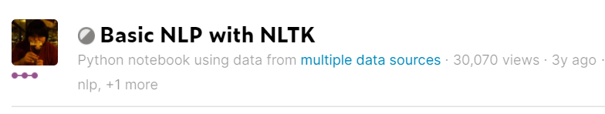
Kaggle Competition
Random Acts of Pizza – NLP option
https://www.kaggle.com/alvations/basic-nlp-with-nltk/
숫자 값이 있는 열들을 이용하는 대신, 텍스트 값만 있는 열을 이용하여 판단
살펴볼 열: request_text_edit_aware
Prediction result 도출 가능 확인
추후 minor modification을 하여 개선한 후 점수 도출

Slide 10
Paper: EXplainable AI (XAI) approach to image captioning
https://ieeexplore.ieee.org/stamp/stamp.jsp?tp=&arnumber=9175200

Slide 11
Paper: EXplainable AI (XAI) approach to image captioning
Introduction
딥러닝의 block box paradigm 때문에 현존하는 방법은 특정 이미지에 대해 왜 특정 단어가 선택되었는지 설명하기 어려움
이 점은 경우에 따라 불합리한 caption을 생성하도록 유도할 수 있음

Slide 12
Paper: EXplainable AI (XAI) approach to image captioning
Related Works
Image captioning with encoder-decoder model
딥러닝에서 image captioning을 위해 deep recurrent model인 encoder-decoder 모델 사용
Image captioning with object detection
최근에는 특정 부분에 대해 더 자세히 설명하는 object detection 알고리즘 등장
Image captioning with attention mechanism
Attention을 포함하는 신경망 프로세스

Slide 13
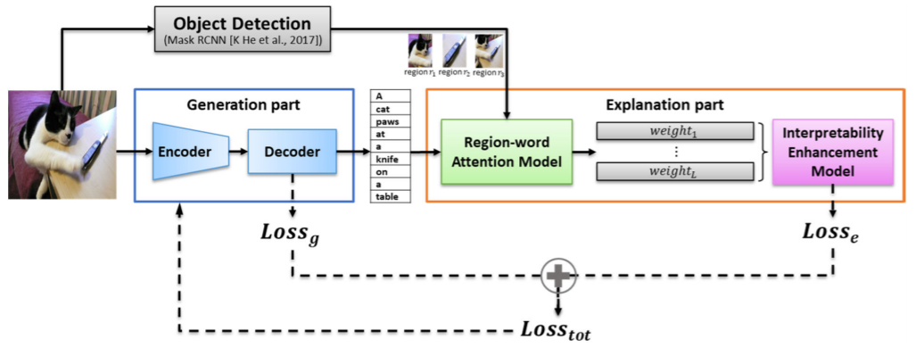
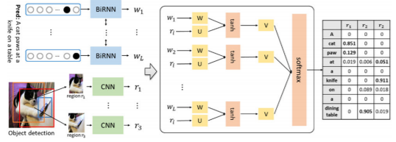
Paper: EXplainable AI (XAI) approach to image captioning
Proposed Model – Architecture
모델은 Generation Part와 Explanation Part로 나뉨

Slide 14
Paper: EXplainable AI (XAI) approach to image captioning
Proposed Model – Architecture
모델은 Generation Part와 Explanation Part로 나뉜다.
MODEL
Generation Part
Explanation Part
Part
Stage
Encoder
Decoder
R.W.A. model
I.E. model
Train
Test
Part
Stage
Left
Mid
Right
Train

Slide 15
Paper: EXplainable AI (XAI) approach to image captioning
Proposed Model – Generation Part
Encoder | 전체 이미지에서 feature vector 추출 VGG-16 모델을 이용하여 이미지를 fixed size로 조절하여 feature vector를 추출한다.
Decoder | Feature vector를 이용하여 word 생성 LSTM을 이용하여 각 time step에서 image feature vector와 word embedding을 이용하여 word를 생성

Slide 16
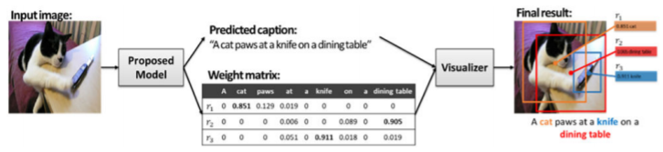
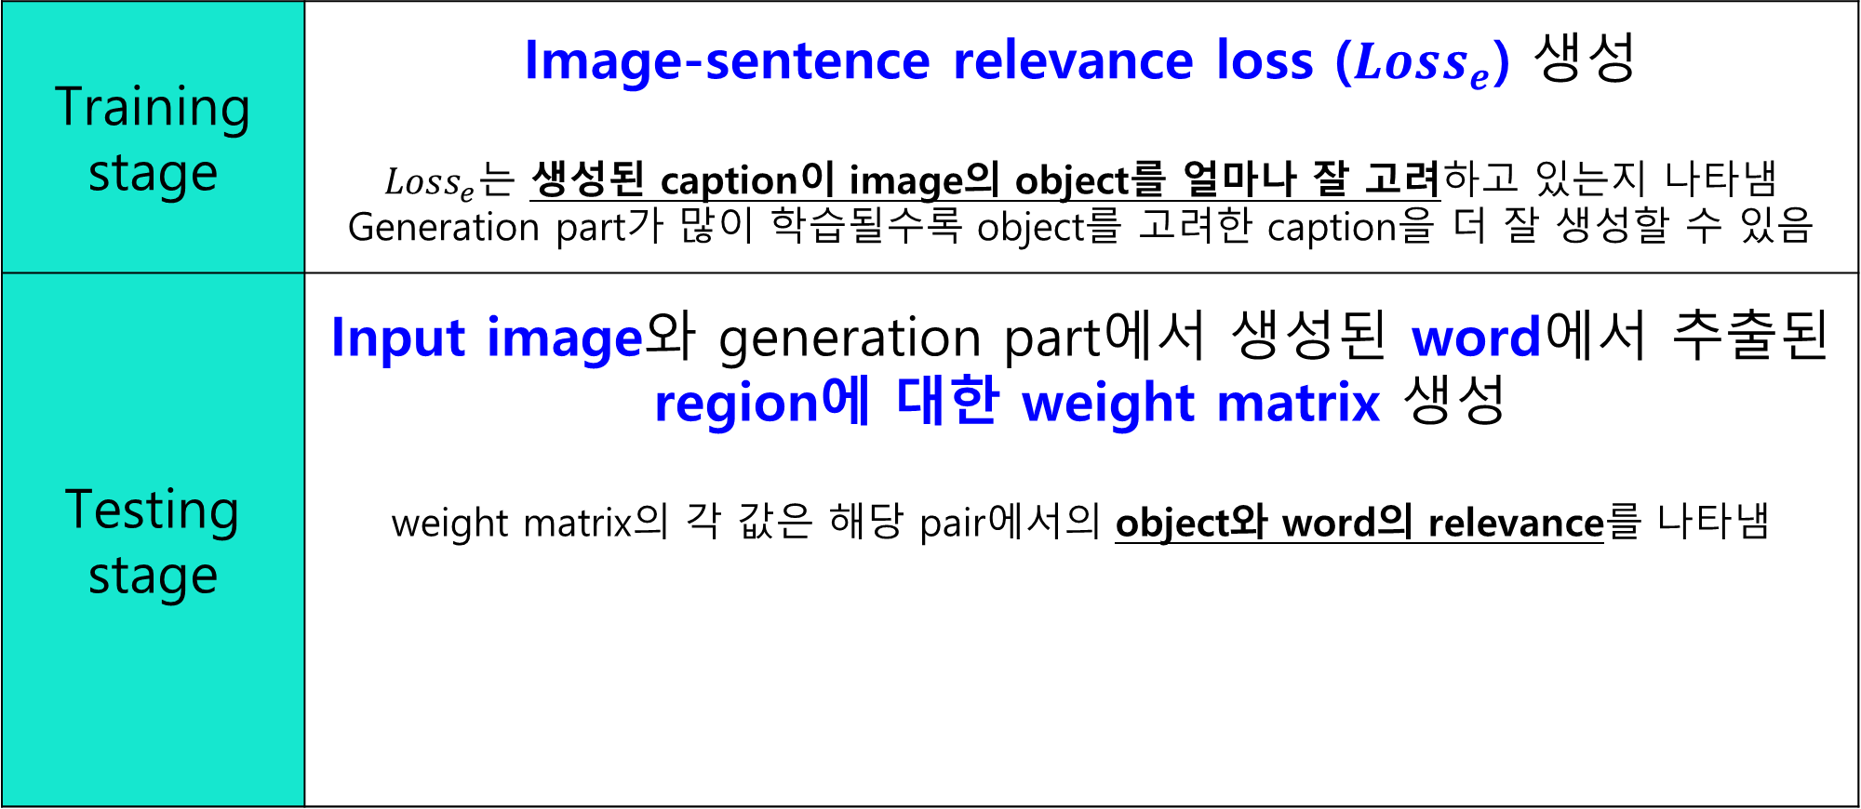
Paper: EXplainable AI (XAI) approach to image captioning
Proposed Model – Explanation Part (Stage 구성)
Training stage | Image-sentence relevance loss ($Loss_{e}$) 생성 $Loss_{e}$는 생성된 caption이 image의 object를 얼마나 잘 고려하고 있는지 나타냄 Generation part가 많이 학습될수록 object를 고려한 caption을 더 잘 생성할 수 있음
Testing stage | Input image와 generation part에서 생성된 word에서 추출된 region에 대한 weight matrix 생성 weight matrix의 각 값은 해당 pair에서의 object와 word의 relevance를 나타냄

Slide 17
Paper: EXplainable AI (XAI) approach to image captioning
Proposed Model – Explanation Part (Model 구성)
Region-word attention model | 물체 탐지 과정에서 생성된 region을 이용하여 weight matrix 생성
Interpretability enhancement model | Generation part에서 생성된 caption이 object를 잘 나타내는지를 평가하기 위해, weight matrix를 이용하여 image-sentence relevance loss 생성

Slide 18
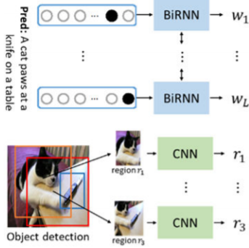
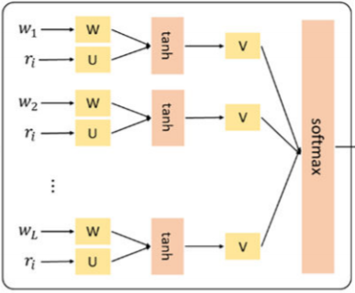
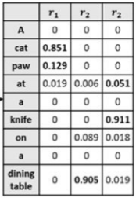
Paper: EXplainable AI (XAI) approach to image captioning
Proposed Model – Region-Word Attention Model
Left | Region과 word가 attention model에 입력됨
Middle | Attention model의 구조로, Feed-forward neural network으로 파라미터화됨
Right | Weight matrix로 나타내며, 모델의 출력에 해당 각 weight vector (weight matrix의 각 열)는 해당 region과 word 간의 관련성을 나타냄

Slide 19
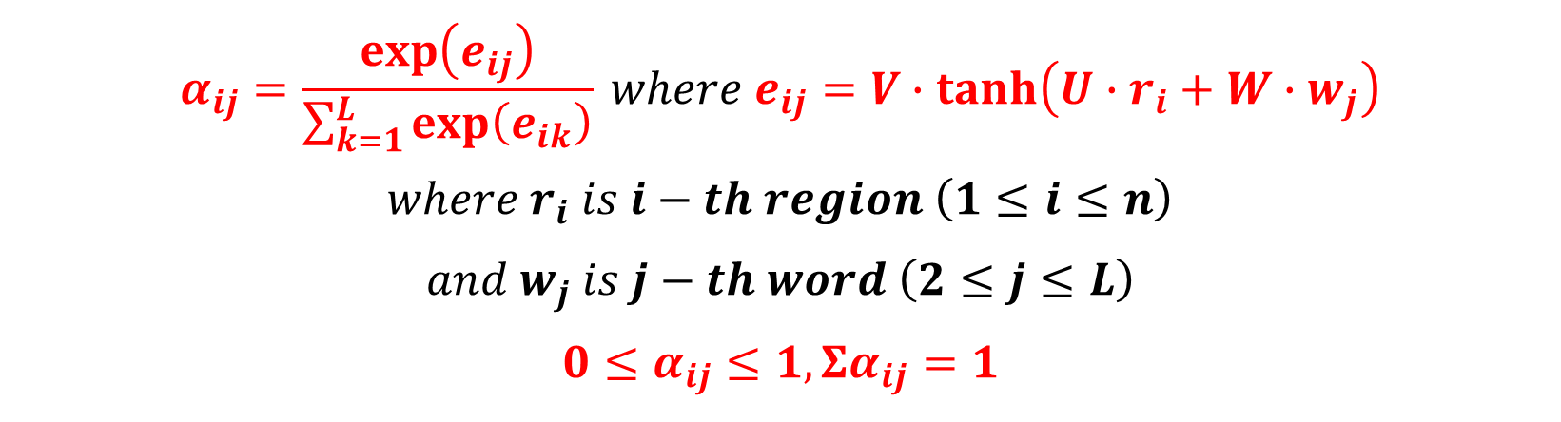
Paper: EXplainable AI (XAI) approach to image captioning
Proposed Model – Region-Word Attention Model
Weight matrix에서 weight value에 대한 계산식:
$$α_{ij}=\frac{\exp\left(e_{ij}\right)}{\sum_{k=1}^{L}{\exp\left(e_{ik}\right)}} where e_{ij}=V∙\tanh\left(U∙r_{i}+W∙w_{j}\right)$$
$$where r_{i} is i−th region \left(1≤i≤n\right)$$
$$and w_{j} is j−th word \left(2≤j≤L\right)$$
$$0≤α_{ij}≤1, Σα_{ij}=1$$

Slide 20
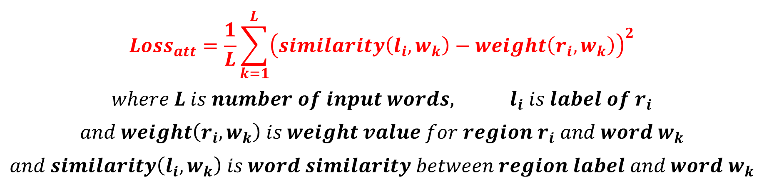
Paper: EXplainable AI (XAI) approach to image captioning
Proposed Model – Region-Word Attention Model – Training Procedure
Explanation part는 generation part 이전에 pre-train되는데, 이를 위해 attention model이 먼저 훈련됨
Attention model의 파라미터를 최적화하기 위해 다음의 loss function 사용
$$Loss_{att}=\frac{1}{L}\sum_{k=1}^{L}{{\left(similarity\left(l_{i},w_{k}\right)−weight\left(r_{i},w_{k}\right)\right)}^{2}}$$
$$where L is number of input words, l_{i} is label of r_{i}$$
$$and weight\left(r_{i},w_{k}\right) is weight value for region r_{i} and word w_{k}$$
$$and similarity\left(l_{i}, w_{k}\right) is word similarity between region label and word w_{k}$$

Slide 21
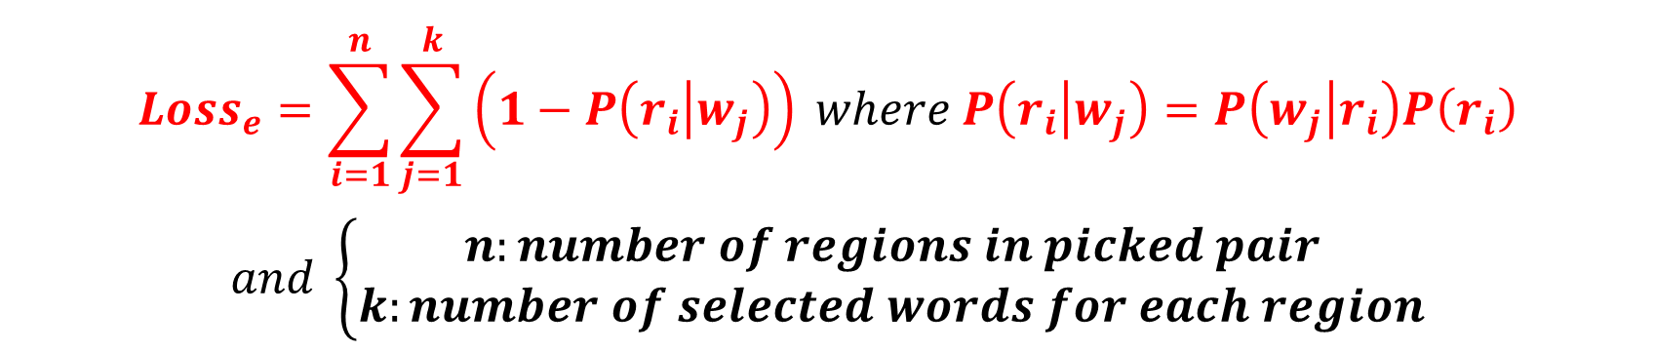
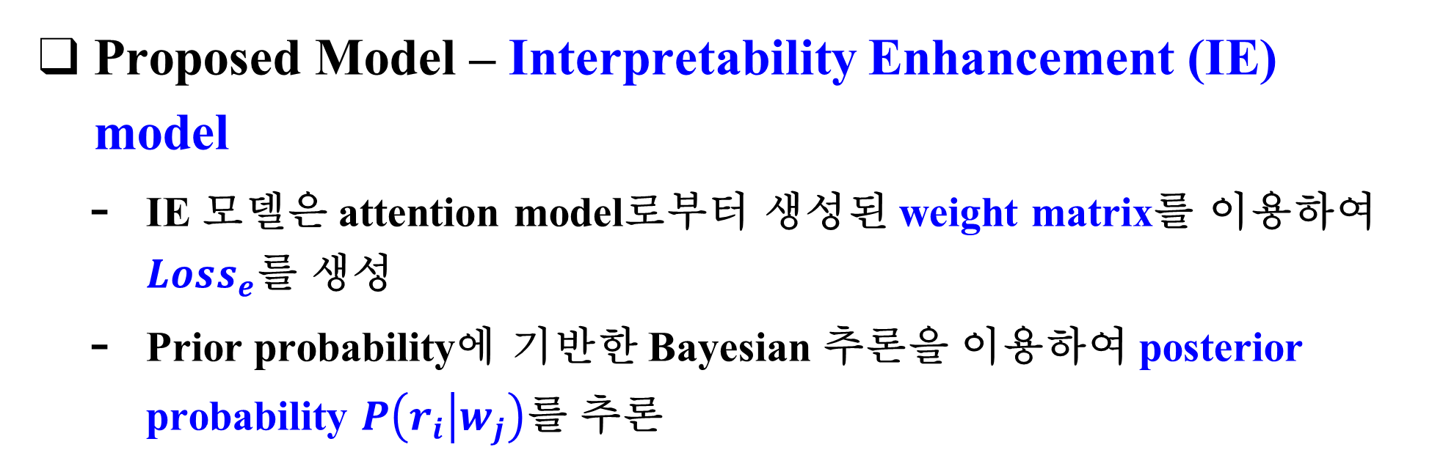
Paper: EXplainable AI (XAI) approach to image captioning
Proposed Model – Interpretability Enhancement (IE) model
IE 모델은 attention model로부터 생성된 weight matrix를 이용하여 $Loss_{e}$를 생성
Prior probability에 기반한 Bayesian 추론을 이용하여 posterior probability $P\left(r_{i} | w_{j}\right)$를 추론
$$Loss_{e}=\sum_{i=1}^{n}{\sum_{j=1}^{k}{\left(1−P\left(r_{i} | w_{j}\right)\right)}} where P\left(r_{i} | w_{j}\right)=P\left(w_{j} | r_{i}\right)P\left(r_{i}\right)$$
$$and \left\{\begin{aligned}n:number of regions in picked pair \\ k:number of selected words for each region\end{aligned}\right.$$

Slide 22
Github
https://github.com/WannaBeSuperteur/2020/tree/master/

